Slide 1
小结 （第11周）
又经过两周的学习，我重新认识到了数组、字符串、函数等也是具有十分重要的作用的，不能简单略过它们，由于在现阶段的作业练习中经常会用到，所以我对视频中的这些内容着重地看了一遍
数组：形如a[n],a[m][n]或更高维的数据组合
字符串：字符串的结尾为'\0',其值见ascii码表
函数：与数学的函数相似，即输入数据，得到的结果返回。

Slide 2
字符的输入&赋值
对于一个或一串字符的输入已经很熟悉了，
就是直接cin输入
或者普通的cin.get()读入字符
cin.getline()与cin.get()相似
还有无敌的什么都能读取的getchar()函数
注：不能用赋值语句直接将一个字符串常量或字符数组直接赋值给另一个字符数组！
如：str1=”china” ; str1=sstr2等都是不合法的

Slide 3
C语言中的函数
函数库中已经定义过的一些函数：
平方根：sqrt(100.0) ;指数函数：pow(x,y); 求字符串的长度：strlen(strl); 比较两个字符串的大小：strcmp(str1,str2) ;把字符串转化为相应的整数：n=atoi(str1) ;
函数有很多，无论是函数库中已有的，还是自己定义的，都必须遵从一些特定的规则，否则将不能正常执行！
首先，main本身就是一个函数，它是整个程序的入口，若函数出现在main函数的后面，则main函数前必须包含函数声明（又叫函数的原型），即include+头文件名。
头文件名为：返回值类型+函数名+参数类型（参数可以不写名字）
1，头文件名用“”时优先搜索当前目录，再搜索系统函数库
2，头文件名用<>时优先搜索系统函数库。

Slide 4
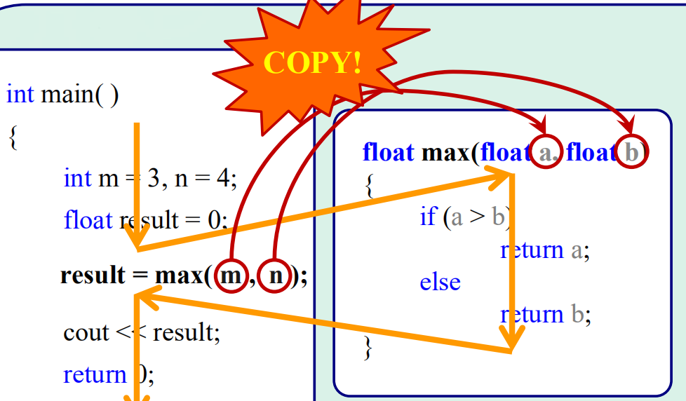
函数的执行
函数是在新开辟出的内存空间中执行的，具体步骤包括：
1，初始化
2，传递参数
3，保存现场
4，接收返回值
5，恢复现场，从断点处继续执行
注：对于一个变量，函数的调用是复制实参的值，而搬运实参！且实参和形参的类型必须相同或可以兼容！
保存现场和恢复现场是递归进行的基础

Slide 5
局部变量VS全局变量
全局变量就是在主函数之前定义，能贯通整个程序的变量
局部变量就是在局部定义，只在单个语句或语句块内起作用的变量
注意：当局部变量与全局变量同名时，局部变量将在自己的作用域内有效，它将屏蔽同名的全局变量！
万事有利必有弊，全局变量在拥有能够贯穿整个程序的强大功能时，也恰好体现出了它的缺点：那就是破坏了函数之间的独立性；增加了函数之间的耦合性（不是好事）；以及使使函数之间的交互不够清晰等

Slide 6
数组做函数参数
用数组做函数参数时，可以用数组元素来作为函数的参数，也可以用数组名来作为函数的参数，但这两者有着本质的区别
首先，当使用数组元素来作为函数参数时，跟使用普通的变量做参数并没有什么区别，因为数组元素本身就是普通的变量。
当使用数组名来作为函数的参数时首先要明白一个问题，那就是数组名是什么？
它不仅仅只是一个名字，更重要的是它是一个地址（常量），一个数组首个元素的地址。当使用这样一个值去作为函数的参数时，相当于将一个数据的最高机密--地址告诉了函数，函数一旦拥有了这样的权限，就可以肆无忌惮地去修改那片存储了数组的值的内存空间，而不是仅限于COPY。这样做可能会对后面的程序造成极大的麻烦，所以碰到这种情况时，数组名一定要慎用！

Slide 7
以上就是本次总结的全部内容
下周开始进一步了解递归的思路及其适用范围

